Slide 1
機器學習 乒乓球遊戲
組員
C109112196楊哲霖
F112112118黃士銘
F112112119陳欣妤

Slide 2
功能
玩家2
2P:2
牆壁
外掛功能 | 說明
板子接球 | 玩家1的板子主動去追打玩家2打過來的球
障礙物
基礎功能 | 說明
切球功能 | 當板子移動方向與球的方向一致時，速度即增加
通關條件 | 通關條件:當玩家1分數達到3時 失敗條件:當玩家2分數達到3時 平手:球速超過 40
球
由AI操控
1P:1
玩家1
球的數量
遊戲介面示意圖

Slide 3
效能
訓練目標
1.接到每次對手打過來的球
2.嘗試讓對手無法接到打過去的球。

Slide 4
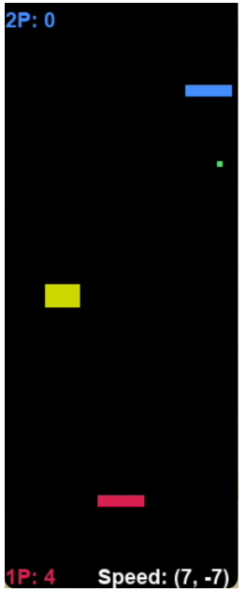




介面
外部介面:板子嘗試接反彈回來的球，讓對手無法接到球
內部介面:使用PAIA產生exe檔，python透過gym與exe檔溝通
KNN
產生exe檔
控制與讀取
python
Gym
讀取模型
匯出模型檔
Arkanoid.exe

Slide 5
限制(1/2)
語言:
Python(AI訓練)
環境版本:
Python:3.11.7
模組:
Mlgame
作業系統:
Windows 10 專業版64位元
硬體列表:
處理器: Intel(R) Core(TM) i5-4590 CPU @ 3.30GHz 3.30 GHz
顯卡型號:Intel HD Graphics 4600

Slide 6
限制(2/2)
200像素
(0,0)
物件名稱 | 初始位置
板子1 | [80,420]
板子2 | [80,70]
球 | [93, 395]
障礙物 | [0,240][20,240] [40,240][60,240] [80,240][100,240] [120,240][140,240] [160,240]、[180,240]
物件名稱 | 大小[寬*高(像素)]
遊戲視窗 | 200*500
板子1、板子2 | 40*10
球 | 5*5
障礙物 | 30*20
2P
40
500像素
物件名稱 | 移動速度 [每秒(像素)]
板子 | 5
障礙物 | 5
球 | 切球 | 未切球
 | 7 | 10
30
物件名稱 | 移動範圍
板子 | [0,400]~[195,400]
球 | [0, 0]~[0,403] [195,0]~[195,403]
5*5
40
※位址皆已左上角(0,0)為原點
1P
遊戲介面示意圖

Slide 7
分析 Breakdown
打磚塊
Python
PAIA
演算法
學習平台
UI
Script
KNN
MLGame
球的速度
AI
球的
位移
板子
移動
遊戲
開始
遊戲
結束
遊戲狀態讀取
Learning
訓練模型存取
模型檔
讀取
未
切球
切球
判定球的落點
讀取模型
目標
特徵
慢
快
擊球位置
球(x,y)
球(dx,dy)

Slide 8
流程圖
讀取1模型檔
讀取當前遊戲資料
預測球的落點
遊戲失敗
訓練

Slide 9
Msc
遊戲開始
遊戲狀態讀取
模型檔讀取
Learning
訓練模型存取
執行python
模型檔(.cvs)
發射球
模型檔讀取
遊戲進行中
存儲球(x,y) (dx,dy)
預測球的落點
失敗
平手
抓取特徵球(x,y)(dx,dy)
Label預設球的落點
將特徵以及目標
訓練成模型(.cvs)
通關

Slide 10
API
KNN.py
Learning
輸入 | 球的(x,y) (dx,dy)
輸出 | 球的落點(x落點)
參數 | 無
方法 | 無
遊戲狀態讀取
輸入 | 無
輸出 | 球的(x,y) (dx,dy)
參數 | 無
方法 | 依照板子接球的狀態來判定遊戲的通關條件(失敗、通關、平手)
訓練模型存取
輸入 | 特徵及目標
輸出 | 無
參數 | k值:7
方法 | 依照Learning所記錄的特徵及目標，進行訓練模型
模型檔讀取
輸入 | Model.pickle
輸出 | 無
參數 | 無
方法 | 判斷遊戲狀態是否正在進行中，如果是正在進行中，則讀取模型檔

Slide 11
驗收
功能 | 操作過程 | 結果 | 預期結果
板子接球 | 玩家1擊打對方打過來的球 |  | 板子會隨與球的X軸一致
切球 | 板子與球切到的方向一致 |  | 板子與球切到的方向一致，球的移動的速度即加快
通關條件 | 通關條件:當玩家1分數達到3時 失敗條件:當玩家2分數達到3時 平手:球速超過 40 |  | 通關、平手、失敗

Slide 12
分工
組員 | 負責項目 | 日期
楊哲霖 | 功能實作 | 5/29
陳欣妤 | 圖表製作
黃士銘 | 報告製作

